Slide 1
浪漫 七 夕
情人节活动
婚礼策划方案PPT
汇报人：PPT818

Slide 2
01 公司介绍(Company Introduction)
目录
02 市场调研(Marketing & Reserach)
03 活动介绍(Activity Introduction)
04 预期展望(Future Prospects)

Slide 3
01
公司介绍
(Company Introduction)

Slide 4
点击此处输入您的标题
双击替换内容
双击替换内容双击替换内容双击替换内容双击替换内容
双击替换内容双击替换内容双击替换内容双击替换内容双击替换内容双击替换内容双击替换内容双击替换内容
双击替换内容双击替换内容双击替换内容双击替换内容

Slide 5
点击此处输入您的标题
公司介绍(Company Introduction)
01
双击替换内容双击替换内容
02
双击替换内容双击替换内容
03
双击替换内容双击替换内容
04
双击替换内容双击替换内容

Slide 6
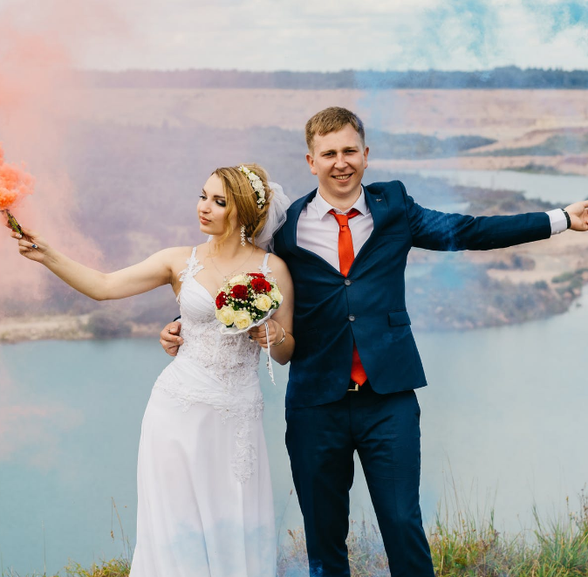
点击此处输入您的标题
内容
双击替换内容双击替换内容
内容
双击替换内容双击替换内容
内容
双击替换内容双击替换内容
双击替换内容双击替换内容双击替换内容双击替换内容

Slide 7
02
市场调研
(Marketing & Reserach)

Slide 8
点击此处输入您的标题
双击替换内容
1、双击替换内容
6、双击替换内容
2、双击替换内容
7、双击替换内容
3、双击替换内容
8、双击替换内容
4、双击替换内容
9、双击替换内容
5、双击替换内容
10、双击替换内容

Slide 9
点击此处输入您的标题
双击替换内容双击替换

Slide 10
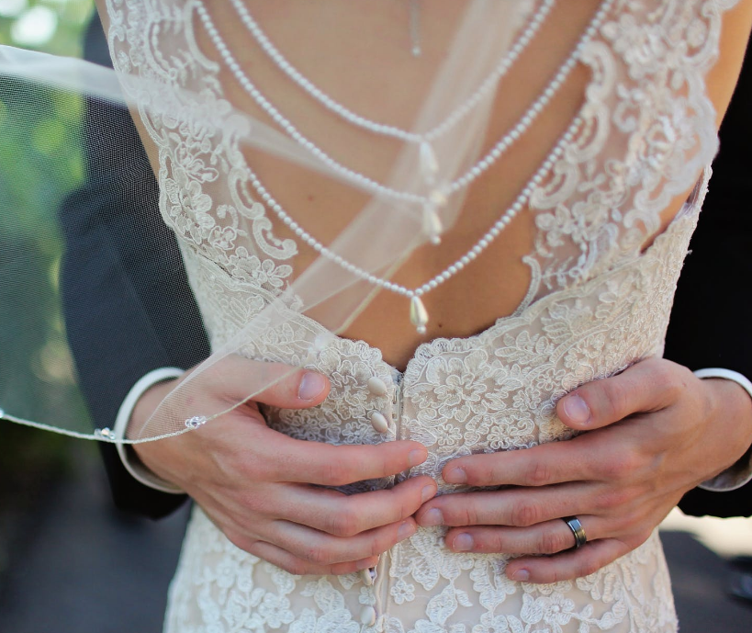
点击此处输入您的标题
1
双击替换内容双击替换内容
2
双击替换内容双击替换内容
3
双击替换内容双击替换内容
4
双击替换内容双击替换内容

Slide 11
03
活动介绍
(Activity Introduction)

Slide 12
点击此处输入您的标题
1
双击替换内容双击替换内容双击替换内容双击替换内容
双击替换内容双击替换内容双击替换内容双击替换内容双击替换内容双击替换内容
2

Slide 13
点击此处输入您的标题
双击替换内容
双击替换内容
双击替换内容双击替换内容双击替换内容双击替换内容双击替换内容双击替换内容双击替换内容双击替换内容
双击替换内容双击替换内容双击替换内容双击替换内容双击替换内容双击替换内容双击替换内容双击替换内容

Slide 14
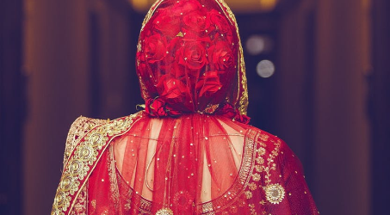
点击此处输入您的标题
双击替换内容双击替换内容双击替换
双击替换内容
双击替换内容

Slide 15
04
预期展望
(Future Prospects)

Slide 16
点击此处输入您的标题
双击替换内容双击替换内容双击替换内容双击替换内容
双击替换内容双击替换内容双击替换内容双击替换内容
双击替换内容双击替换内容双击替换内容双击替换内容
双击替换内容双击替换内容双击替换内容双击替换内容双击替换内容双击替换内容双击替换内容双击替换内容

Slide 17
点击此处输入您的标题
双击替换内容双击替换内容双击替换内容双击替换内容
双击替换内容双击替换内容双击替换内容双击替换内容

Slide 18
点击此处输入您的标题
双击替换内容
1
1
1
双击替换内容双击替换内容双击替换
双击替换内容双击替换内容双击替换
双击替换内容双击替换内容双击替换

Slide 19
浪漫 七 夕
感谢您的观看
汇报人：PPT818

